Slide 1
SKN34-2nd-4Team
CardOps
시스템 설계
시스템 아키텍처 · ERD · 폴더구조
Notes:
[Sources]
- README.md — 4. 시스템 아키텍처, 5. ERD, 6. 폴더구조

Slide 2
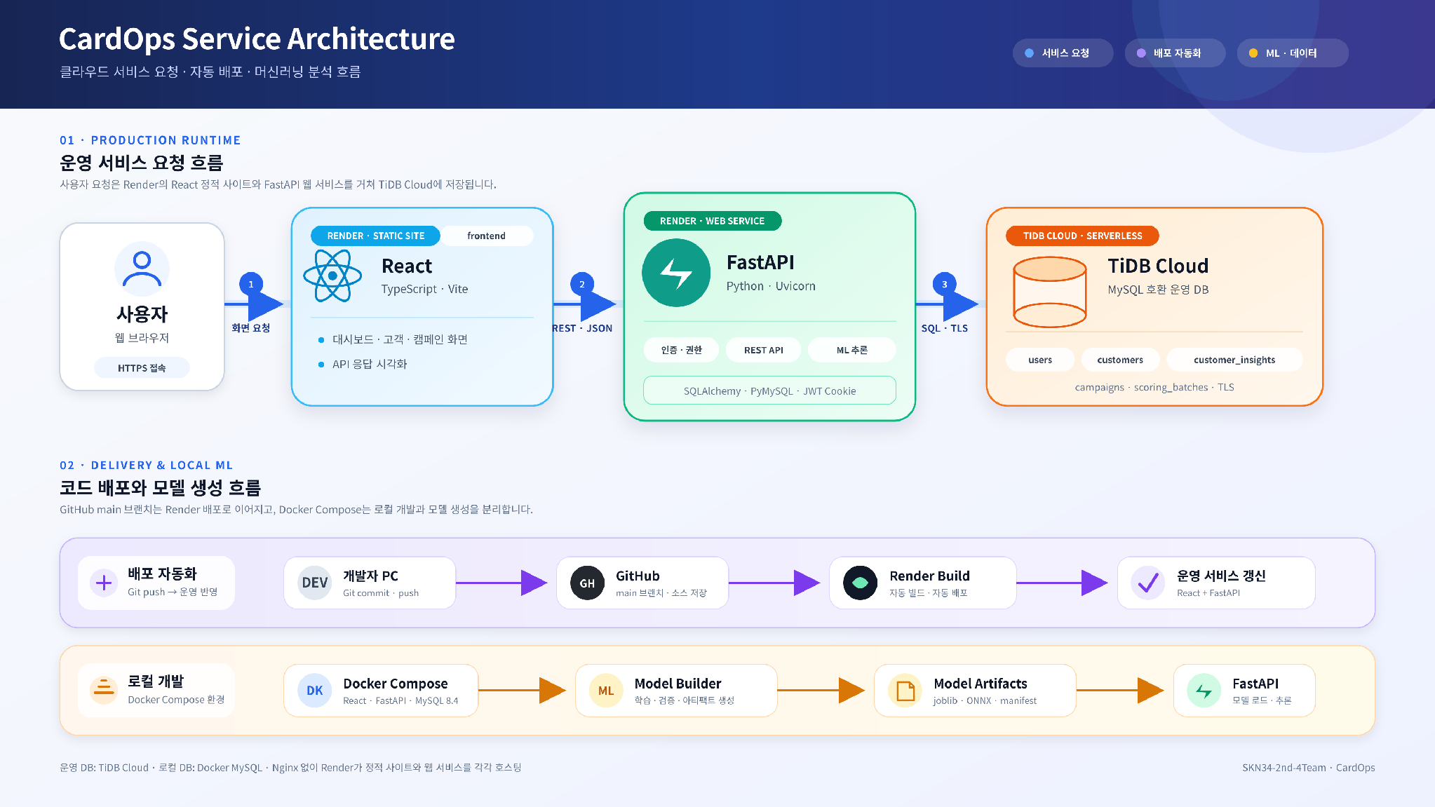
Notes:
[Sources]
- docs/image/cardops-architecture-flow.png
- README.md — 4. 시스템 아키텍처

Slide 3
운영·배포·로컬 환경은 같은 코드베이스로 연결됩니다
REQUEST
DELIVERY
LOCAL ML
운영 서비스
자동 배포
로컬 분석
React 정적 사이트가 FastAPI에 REST 요청을 보내고, FastAPI는 TiDB Cloud의 사용자·고객·분석·캠페인 데이터를 처리합니다.
GitHub main 브랜치의 변경을 Render가 가져와 프론트엔드와 백엔드를 각각 빌드하고 자동으로 배포합니다.
Docker Compose로 React·FastAPI·MySQL·Model Builder를 재현하고, 생성된 모델 아티팩트를 FastAPI 추론에 사용합니다.
운영 서비스
자동 배포
로컬 분석
SKN34-2nd-4Team · CardOps
03
Notes:
[Sources]
- README.md — 4. 시스템 아키텍처

Slide 4
ERD는 세 업무 영역으로 분리됩니다
01
02
03
고객 데이터·AI 분석
캠페인 및 대량 타기팅
사용자 인증 및 감사
customers · snapshots
scoring_batches · model_runs
customer_insights
bulk_targeting_runs · candidates
campaigns · targets
campaign_events
users
user_face_credentials
auth_events
원본 고객 상태와 추론 시점의 입력, 정책, 모델 실행 결과를 함께 보존합니다.
후보 선정부터 실제 대상 등록, 접촉과 전환·유지 성과까지 추적합니다.
계정과 얼굴 인증 정보를 연결하고 로그인·관리자 행위 이력을 기록합니다.
SKN34-2nd-4Team · CardOps
04
Notes:
[Sources]
- README.md — 5. ERD

Slide 5
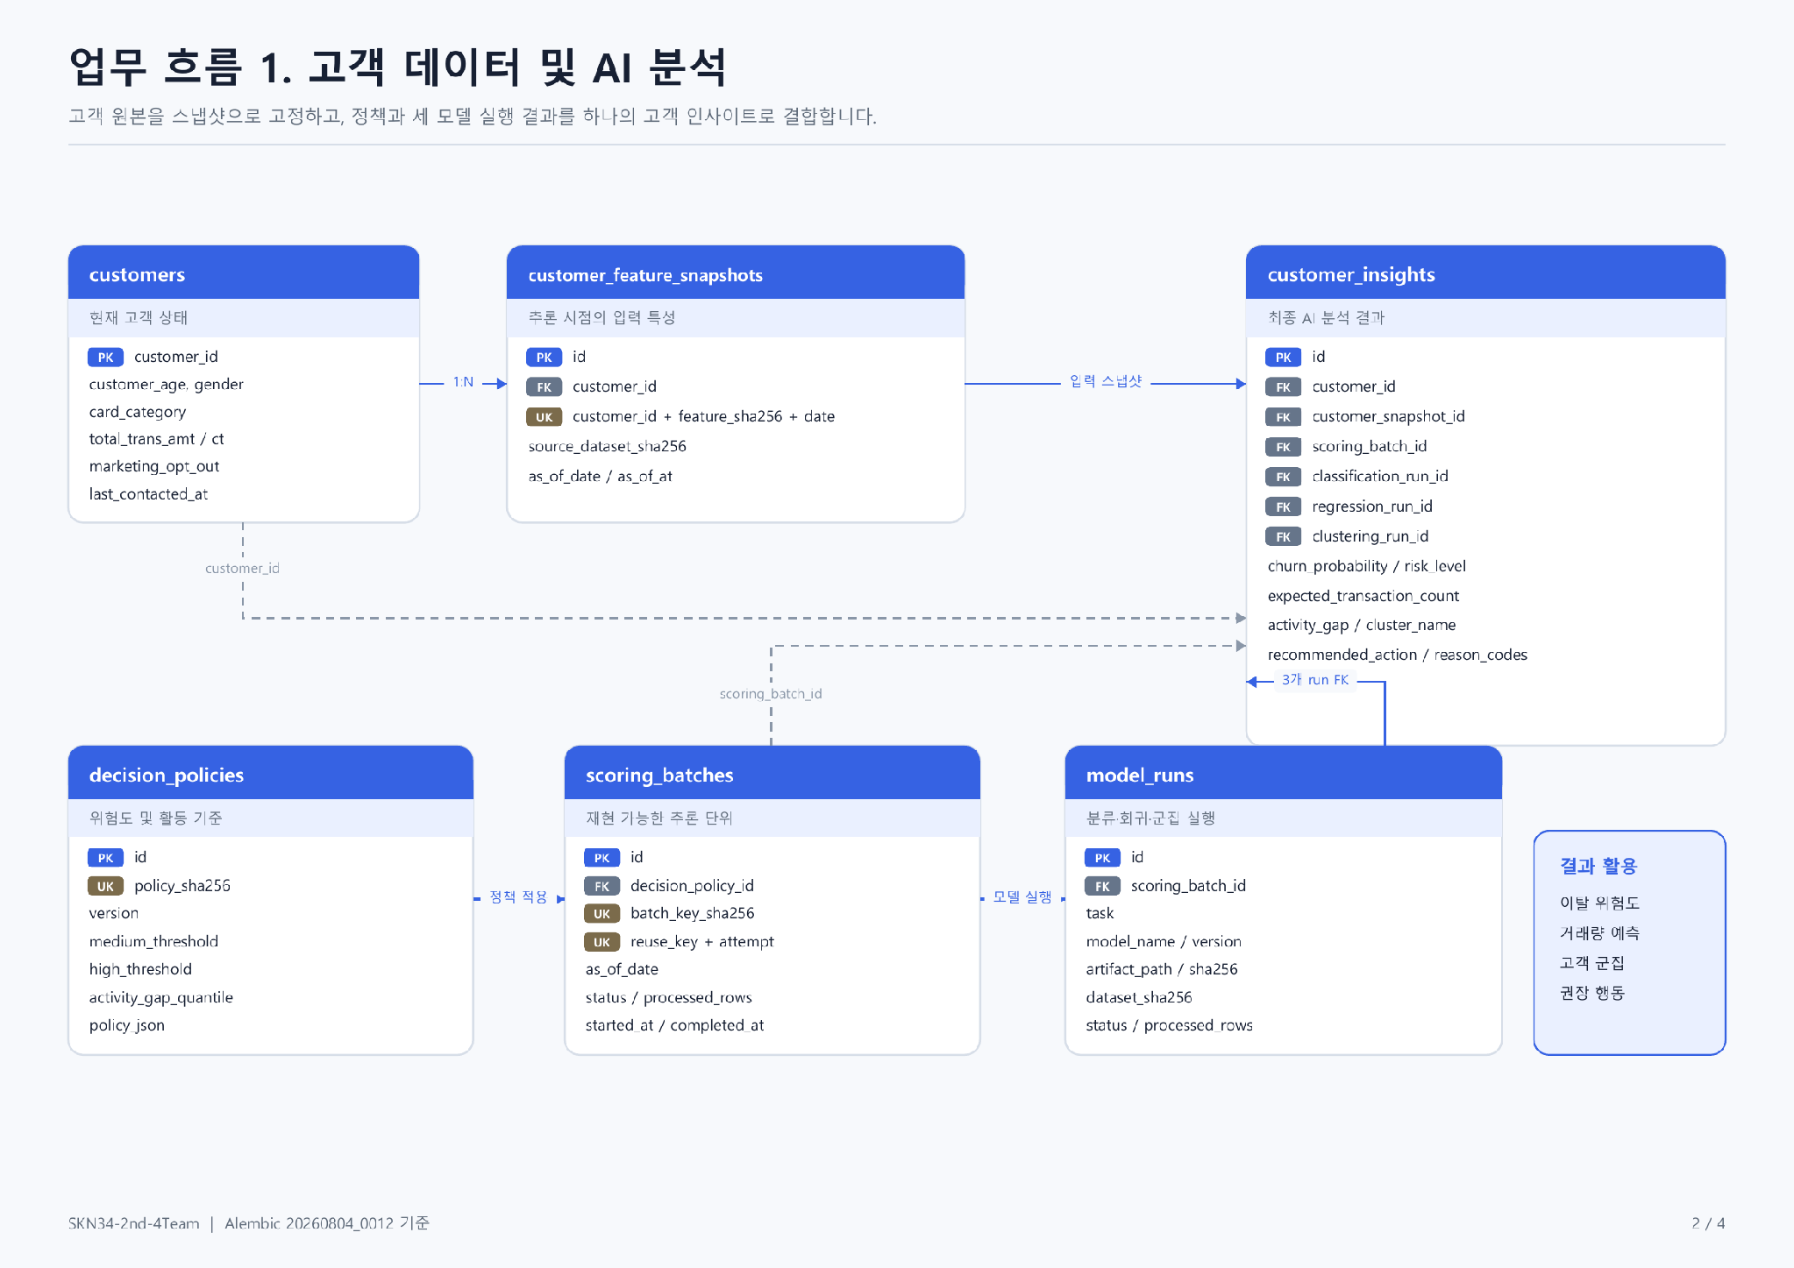
ERD
01
실행
이력
보존
05
Notes:
[Sources]
- docs/image/cardops-erd-original-2.png
- README.md — 5. ERD > 고객 데이터 및 AI 분석

Slide 6
AI 분석은 입력·실행·결과 이력을 분리합니다
고객 마스터
입력 스냅샷
판정 정책
분석 배치
customers 19개 입력·수신·연락 상태
customer_feature_ snapshots · 당시 입력 보존
decision_policies 위험 임계값·추천 규칙
scoring_batches 기준일·데이터·처리 상태
모델 실행
통합 인사이트
입력 계보
모델 계보
model_runs 분류·회귀·군집 버전·해시
customer_insights 이탈·거래·군집·추천 행동
snapshot_id 결과와 당시 입력을 연결
3개 run_id 결과와 세 모델 실행 연결
흐름 customers → feature snapshots → scoring_batches → model_runs → customer_insights
SKN34-2nd-4Team · CardOps
06
Notes:
발표 설명
customers는 현재 고객 상태이고 customer_feature_snapshots는 분석 당시 19개 입력값을 기준일과 해시와 함께 복사한 이력입니다.
decision_policies는 위험 등급과 추천 행동의 업무 기준을 모델과 분리합니다.
scoring_batches는 분석 한 회차, model_runs는 그 안에서 실행된 분류·회귀·군집 각각의 실행 기록입니다.
customer_insights는 세 모델 결과를 고객 단위로 합쳐 이탈 위험, 예상 거래, 군집, 추천 행동을 저장합니다.
따라서 어떤 입력·정책·모델로 결과가 생성됐는지 역추적할 수 있습니다.
[Sources]
- backend/app/models.py
- backend/app/analysis_batch.py
- docs/database_schema.md

Slide 7
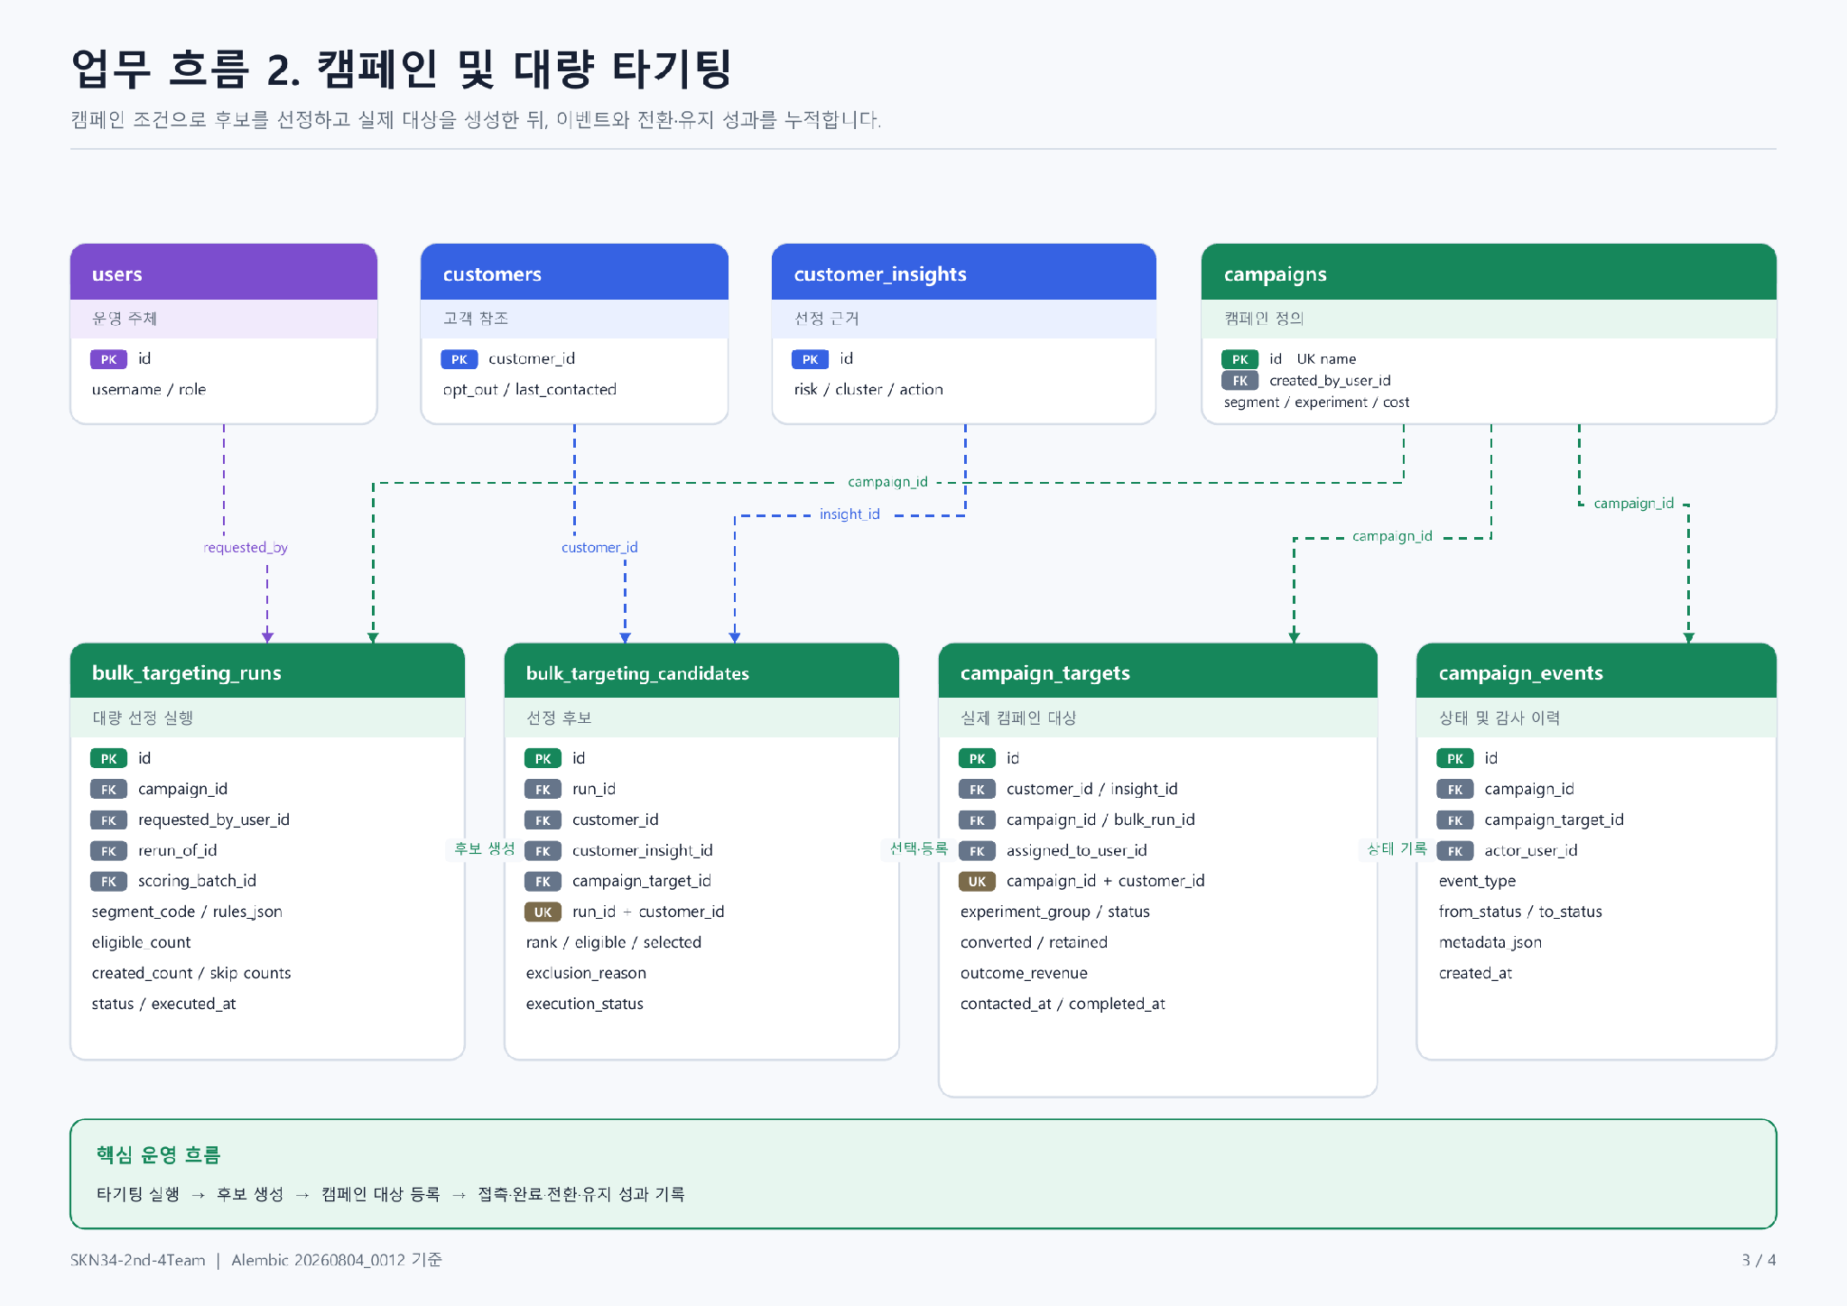
ERD
02
성과
흐름
추적
07
Notes:
[Sources]
- docs/image/cardops-erd-original-3.png
- README.md — 5. ERD > 캠페인 및 대량 타기팅

Slide 8
타기팅 후보가 실제 캠페인 업무로 이어집니다
사용자 역할
선정 기준
AI 근거
캠페인 정의
users 생성·요청·담당·수행자
customers 수신 거부·최근 연락 확인
customer_insights 위험·군집·추천 행동
campaigns 기간·채널·실험·비용
타기팅 회차
후보 스냅샷
실제 업무 대상
변경 감사
bulk_targeting_runs 미리보기·실행·취소
candidate_snapshots 순위·선택·제외 사유
campaign_targets 담당·상태·전환·수익
campaign_events 배정·상태·결과 이력
흐름 AI 근거 → 타기팅 미리보기 → 후보 스냅샷 → 캠페인 대상 확정 → 이벤트·성과 기록
SKN34-2nd-4Team · CardOps
08
Notes:
발표 설명
users는 캠페인 생성자, 타기팅 요청자, 담당자, 변경 수행자를 구분합니다.
customers의 수신 거부와 최근 연락 정보, customer_insights의 위험·군집·추천 행동이 후보 선정 근거가 됩니다.
bulk_targeting_runs는 미리보기·실행·취소 한 회차를 기록하고, bulk_targeting_candidate_snapshots는 그때의 후보 순위와 제외 사유를 고정합니다.
campaigns는 캠페인 전략과 기간·실험·비용을, campaign_targets는 실제 담당 업무와 전환·수익 결과를 저장합니다.
campaign_events는 누가 언제 담당자나 상태·결과를 변경했는지 누적하는 감사 이력입니다.
분석만 실행해서는 campaign_targets가 생기지 않으며, 타기팅을 실행해야 실제 업무 대상이 생성됩니다.
[Sources]
- backend/app/models.py
- docs/bulk_targeting.md
- docs/database_schema.md

Slide 9
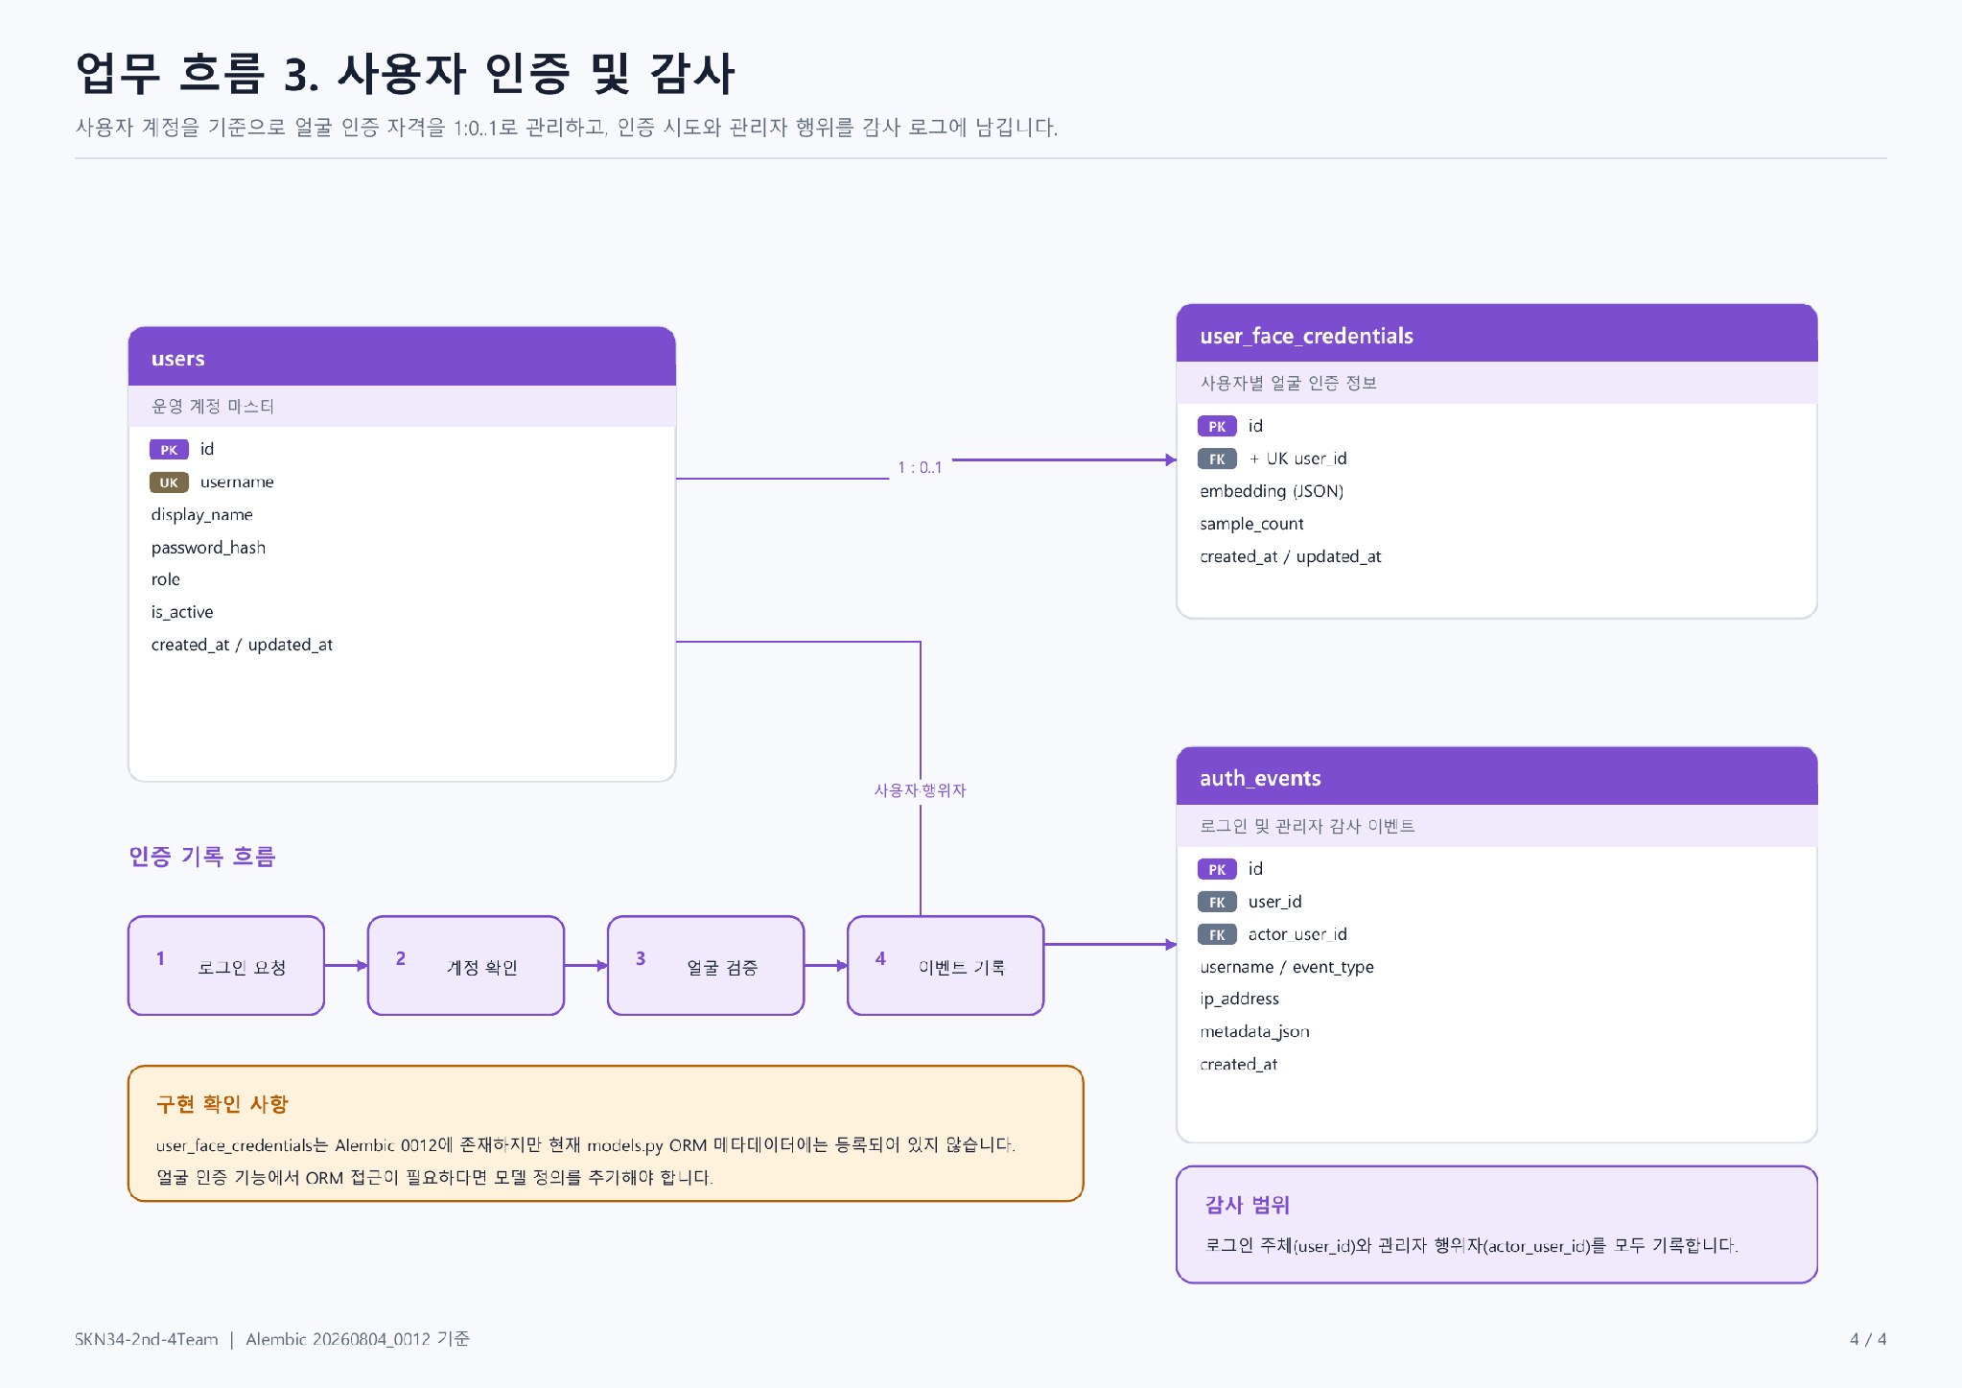
ERD
03
인증
감사
기록
구현 상태
얼굴 인증 ORM은 공통 SQLAlchemy Base에 정상 등록되어 있습니다.
09
Notes:
[Sources]
- docs/image/cardops-erd-original-4.png
- README.md — 5. ERD > 사용자 인증 및 감사

Slide 10
인증 정보와 감사 로그는 역할이 다릅니다
IDENTITY
BIOMETRIC
AUDIT
users
얼굴 인증 정보
auth_events
계정의 기준 테이블입니다. 사용자명·표시명·Argon2 비밀번호 해시·권한·활성 상태를 관리하며 비밀번호 원문은 저장하지 않습니다.
user_face_credentials 사용자당 0..1개로, 원본 사진 대신 512차원 임베딩(JSON)과 등록 샘플 수를 저장합니다.
로그인 성공·실패·시도 제한·로그아웃·계정 변경을 IP·수행자·발생 시각과 함께 누적하는 감사 로그입니다.
계정·권한 기준
얼굴 인증 수단
인증·관리 행위 이력
SKN34-2nd-4Team · CardOps
10
Notes:
발표 설명
users는 계정과 권한의 기준이며 비밀번호는 Argon2 해시로만 저장됩니다.
user_face_credentials는 users와 1 대 0..1 관계입니다. MySQL의 JSON 컬럼에 512차원 얼굴 임베딩과 샘플 수를 저장하고 원본 사진은 저장하지 않습니다.
얼굴 임베딩도 생체정보이므로 DB 접근 제한과 API 비노출이 필요합니다.
auth_events는 로그인 성공·실패, 시도 제한, 로그아웃, 계정 변경을 시간순으로 누적합니다.
user_id는 인증 대상, actor_user_id는 관리자처럼 변경을 수행한 사용자를 의미합니다.
[Sources]
- backend/app/models.py
- backend/app/face/models.py
- docs/database_schema.md

Slide 11
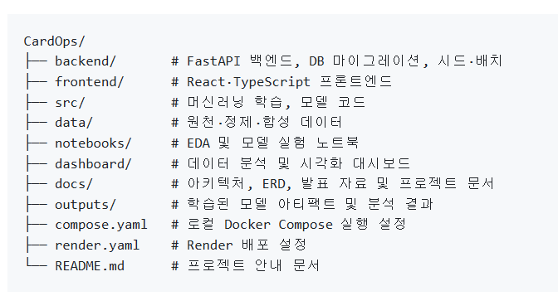
폴더구조
SKN34-2nd-4Team · CardOps
11
Notes:
[Sources]
- README.md — 6. 폴더구조

Slide 12
CardOps System Design
감사합니다
SKN34-2nd-4Team · 불사조
Notes:
[Sources]
- README.md — 4. 시스템 아키텍처, 5. ERD, 6. 폴더구조

